Slide 1
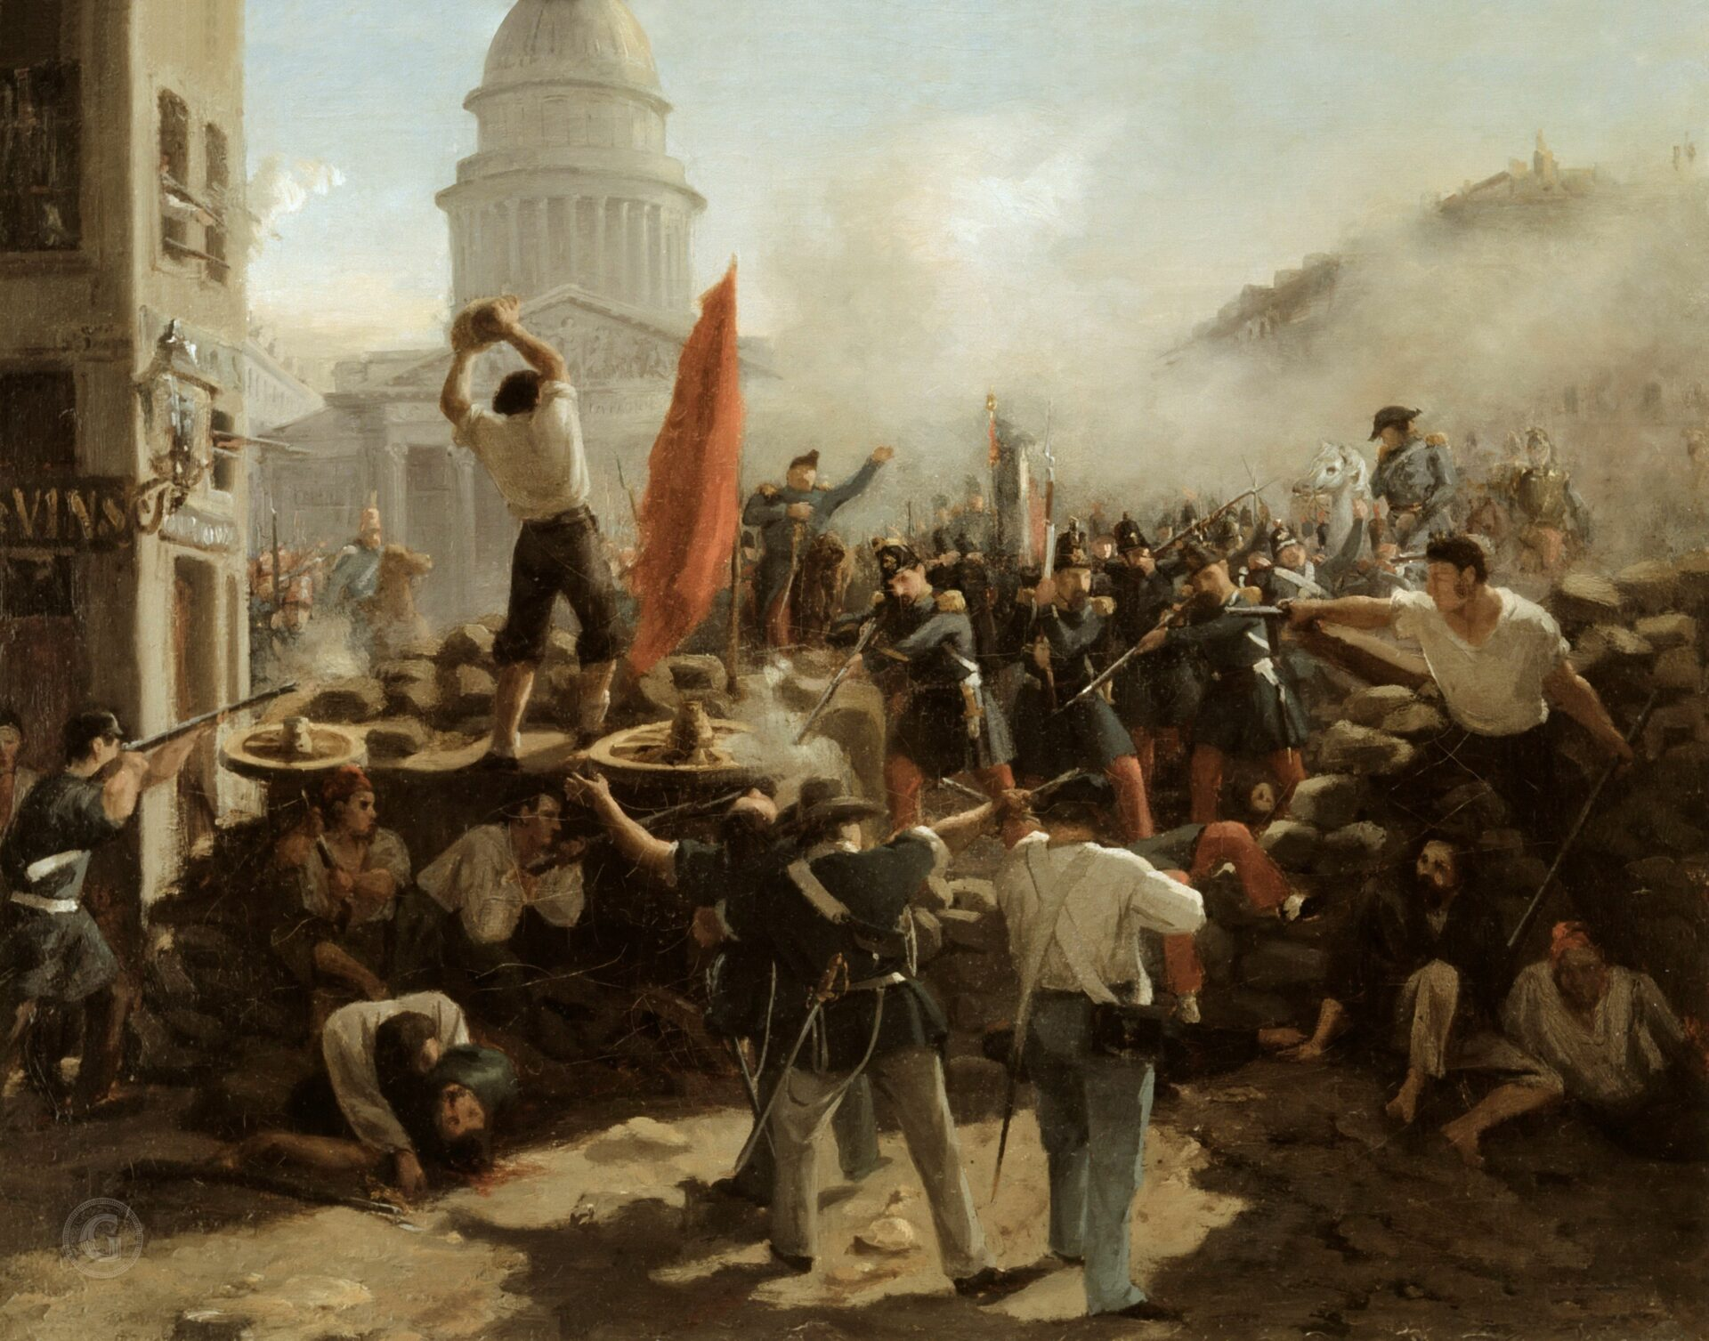

Slide 2
Revoluția din 1848, cunoscută și sub numele de "Primăvara Națiunilor" a fost o serie de mișcări revoluționare care au avut loc în întreaga Europă, inclusiv în Franța, Germania, Italia, Austro-Ungaria și alte țări. Aceste revoluții au fost alimentate de nemulțumiri sociale și politice, cum ar fi condițiile economice precare, cererile de libertăți civile, drepturi politice și naționalism.

Slide 3






Romania
Polonia
Austro
Ungaria
Franța
REVOLUTIa DE LA 1848
Italia
Germania

Slide 4
Romania
Polonia
Franța: Revoluția a început pe 22 februarie 1848, când nemulțumirile sociale și politice au dus la proteste masive împotriva monarhiei lui Ludovic-Filip. În urma acestor evenimente, regele a fost nevoit să abdice, iar pe 24 februarie a fost proclamata cea de-a Doua Republică. Odată cu aceasta, au fost introduse reforme sociale și politice, dar stabilitatea politică a fost fragilă în anii următori.
Austro
Ungaria
Franța
REVOLUTIa DE LA 1848
Italia
Germania

Slide 5
Romania
Polonia
Imperiul Austriac: Revoluțiile din 1848 au început în Viena, unde protestele au dus la demisia cancelarului Metternich. În Ungaria, liderul naționalist Lajos Kossuth a cerut autonomii și reforme. Deși inițial au avut loc progrese, regimul a reușit să reprime revoltele cu ajutorul armatei rusești, restabilind ordinea.
Austro
Ungaria
Franța
REVOLUTIa DE LA 1848
Italia
Germania

Slide 6
Italia: Revoluțiile din 1848 au fost marcate de mișcări pentru unificarea Italiei și eliberarea de sub dominația străină, în special austriacă. În orașe precum Milano și Veneția, au avut loc revolte împotriva autorităților austriece. Cu toate acestea, majoritatea acestor revoluții au fost înăbușite, iar unificarea Italiei a fost realizată abia în anii următori.
Romania
Polonia
Austro
Ungaria
Franța
REVOLUTIa DE LA 1848
Italia
Germania

Slide 7
Germania: Revoluțiile au avut loc în mai multe state germane, având ca scop unificarea națională și adoptarea unor reforme democratice. La Frankfurt, Adunarea Națională a fost convocată pentru a redacta o constituție pentru o Germania unită, dar s-a lovit de opoziția monarhilor. Revoluțiile au fost, în cele din urmă, reprimate, dar au contribuit la creșterea conștiinței naționale germane.
Romania
Polonia
Austro
Ungaria
Franța
REVOLUTIa DE LA 1848
Italia
Germania

Slide 8
Romania
Polonia
Austro
Ungaria
Polonia: Revoluția a avut loc în contextul împărțirilor Poloniei, cu mișcări care au cerut restaurarea independenței. Revoltele din Varșovia au fost întâmpinate cu represiune din partea puterilor străine, iar speranțele de unificare națională au fost spulberate.
Franța
REVOLUTIa DE LA 1848
Italia
Germania

Slide 9
Romania
Polonia
Austro
Ungaria
România: În Principatele Române, revoluția a fost influențată de evenimentele din Europa și a avut loc în 1848 în cele două principate: Țara Românească și Moldova. Revoluționarii au cerut reforme sociale, printre care împroprietărirea țăranilor, abolirea privilegiilor boierești și introducerea unei constituții. Mișcarea a fost însă reprimată rapid de către autoritățile otomane și austriece, dar a pregătit terenul pentru viitoare mișcări naționale și reforme în secolul XIX.
Franța
REVOLUTIa DE LA 1848
Italia
Germania

Slide 10
În acea perioadă, Principatele Române (Țara Românească și Moldova) se aflau sub influența Imperiului Otoman și a Imperiului Habsburgic. Pașoptiștii, influențați de mișcările liberale și naționaliste din Europa, au avut ca scop modernizarea instituțiilor statului, reforme sociale și culturale, precum și unirea celor două principate.

Slide 11
În literatură, pașoptismul se caracterizează prin patriotism, lupta pentru libertate și orientarea către Occident. Scriitorii promovau valorile naționale, limba română, istoria și tradițiile populare. Mulți dintre ei au susținut revoluția și au militat pentru eliberarea de sub dominațiile străine, dorind emancipare socială și politică. În plus, pașoptiștii promovau ideile iluministe și romantice din Europa de Vest, dorind modernizarea instituțiilor și valorilor. Unitatea națională a fost unul dintre obiectivele majore ale mișcării.

Slide 12
Conceptul de ardere a etapelor a fost central în această mișcare, reflectând dorința intelectualilor de a accelera tranziția de la un sistem învechit, influențat de Orient, către unul modern, inspirat de valorile Occidentului. Această dualitate a creat forme hibride între vechi și nou, care au fost vizibile atât în gândirea politică, cât și în creația literară.

Slide 13
Reprezentanți importanți ai pașoptismului includ pe Vasile Alecsandri, Nicolae Bălcescu și Ion Heliade-Rădulescu. Acești scriitori și gânditori au susținut în mod activ revoluția și au jucat un rol important în dezvoltarea culturii și literaturii române moderne. Pașoptismul a avut un impact profund asupra formării identității naționale românești și a pregătit terenul pentru Unirea Principatelor în 1859.

Slide 14
Omini mari

Slide 15
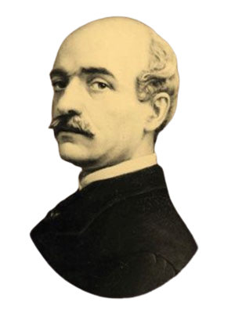
Vasile Alecsandri
Poet, dramaturg și politician, Alecsandri a fost unul dintre liderii revoluției în Moldova. A susținut cauza națională prin scrierile sale și a fost implicat activ în redactarea cererilor revoluționare. Alecsandri a pledat pentru drepturile țăranilor și a militat pentru o reformă agrară.

Slide 16
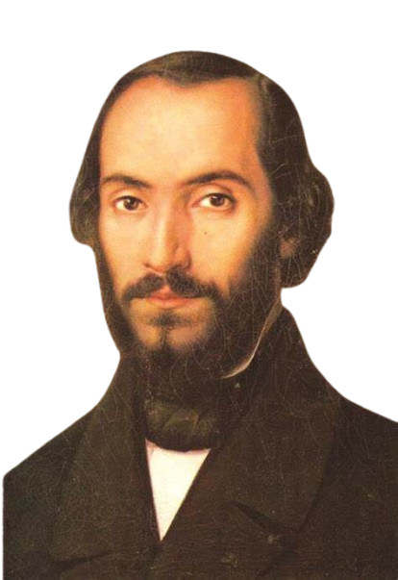
Nicolae Balcescu
Istoric și revoluționar, Bălcescu a fost un intelectual de frunte al mișcării pașoptiste. A promovat idealurile naționale și a scris lucrări importante despre istoria românilor. În timpul revoluției, a fost implicat în organizarea mișcărilor de protest și a militat pentru un guvern democratic.

Slide 17
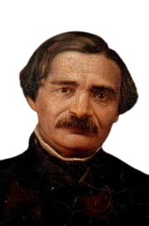
Ion Heliade-radulescu
Poet și politician, Heliade-Rădulescu a fost un alt lider important al revoluției în Țara Românească. A jucat un rol semnificativ în promovarea limbii române și a educației naționale. A fost implicat în redactarea programului revoluționar și a susținut reforme sociale și politice.

Slide 18
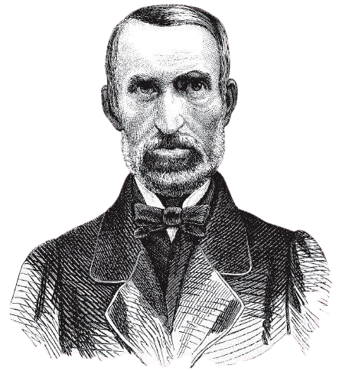
Simion barnutiu
Lider al revoluției în Transilvania, Bărnuțiu a fost un avocat al drepturilor naționale ale românilor din această regiune. A fost implicat în organizarea mișcărilor revoluționare și a militat pentru unirea românilor sub o conducere comună.

Slide 19
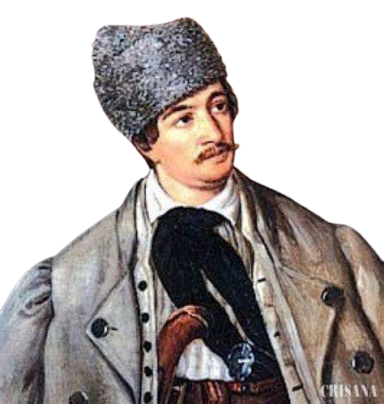
Avram iancu
Avram Iancu a fost liderul revoluției românilor din Transilvania și un simbol al luptei pentru drepturile naționale. Avocat de profesie, el a devenit cunoscut pentru abilitățile sale de organizare și mobilizare a maselor. Iancu a condus mișcările de protest împotriva dominației austriece și a cerut drepturi egale pentru români, inclusiv autonomia Transilvaniei. A jucat un rol crucial în războiul împotriva autorităților austriece și a fost un apărător al valorilor naționale.

Slide 20
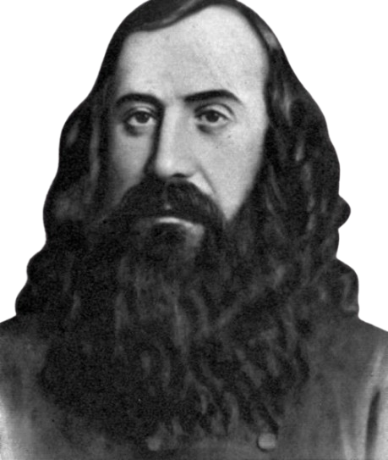
eftimie murgu
Eftimie Murgu a fost un lider al revoluției în Banat și un susținător fervent al drepturilor naționale ale românilor. El a fost un politician, profesor și militant care a promovat ideile de libertate și justiție socială. Murgu a fost activ în organizarea mișcărilor revoluționare și a contribuit la formularea cererilor pentru autonomie și reforme.

Slide 21
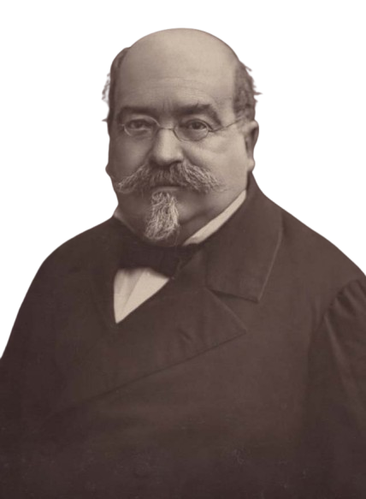
mihail kogalniceanu
Politician, istoric și scriitor, Mihail Kogălniceanu a fost o figură centrală în mișcarea pașoptistă. El a susținut idealurile revoluției prin activitatea sa politică și prin lucrările sale literare. Kogălniceanu a fost un adept al reformelor sociale și educaționale, fiind implicat în promovarea culturii și a identității naționale. După revoluție, a jucat un rol important în Unirea Principatelor Române în 1859.

Slide 22
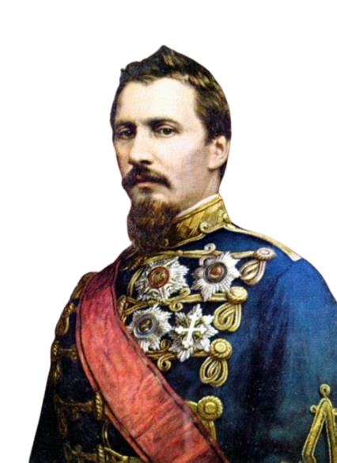
alexandu ioan cuza
Deși nu a fost direct implicat în Revoluția din 1848, Al. Ioan Cuza a fost o figură crucială în contextul Unirii Principatelor Române, care a avut loc în 1859. Cuza a fost un susținător al idealurilor pașoptiste și a promovat reforme importante după unire, cum ar fi reforma agrară și reforma învățământului. În timpul domniei sale, a contribuit la consolidarea statului român modern.

Slide 23
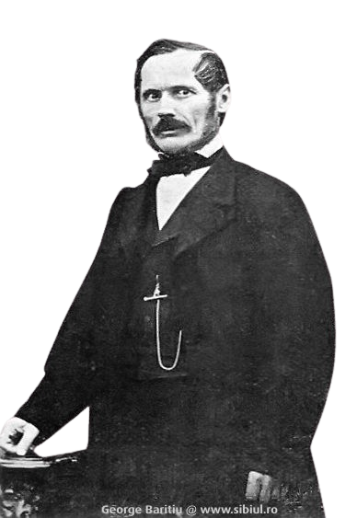
Gheorghe baritiu
Gheorghe Barițiu a fost un istoric, politician și un activist al mișcării naționale românești din Transilvania. A jucat un rol esențial în promovarea conștiinței naționale și a culturii române. Barițiu a fost un susținător al revoluției din 1848 și a militat pentru drepturile românilor în cadrul Imperiului Austriac. El a fost implicat în redactarea programului revoluționar, care a cerut reforme politice și sociale, inclusiv drepturi pentru români. Barițiu a fost, de asemenea, un important editor al revistei "Gazeta de Transilvania," care a contribuit la răspândirea ideilor naționale și la informarea populației.

Slide 24
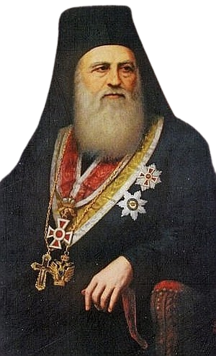
andrei saguna
Andrei Șaguna a fost un episcop ortodox și un important lider al comunității românești din Transilvania. A fost un susținător al reformelor sociale și educaționale și a militat pentru drepturile românilor în fața autorităților austro-ungare. În timpul Revoluției din 1848, Șaguna a jucat un rol activ în promovarea idealurilor naționale, cerând autonomie pentru români și susținând mișcarea revoluționară. El a fost, de asemenea, un promotor al învățământului românesc și a avut un impact semnificativ asupra dezvoltării culturii și educației românești în Transilvania.

Slide 25
Arderea etapelor
Conceptul de "ardere a etapelor" se referă la un proces de tranziție rapidă de la stadii mai vechi sau tradiționale la forme noi sau moderne, fără a trece prin etapele intermediare obișnuite. În contextul Revoluției din 1848 și al mișcărilor naționale din Europa, acest concept reflectă dorința revoluționarilor de a accelera progresul social și politic.
În România, arderea etapelor a fost evidențiată prin:
1.Dezvoltarea rapidă a conștiinței naționale. Oamenii au căutat să depășească tradițiile și structurile anterioare pentru a crea o identitate națională unificată, care să aducă împreună diversele regiuni și comunități românești.
2.Cererea de reforme sociale și politice. Revoluționarii români au solicitat reforme rapide, cum ar fi abolirea privilegiilor feudale și împroprietărirea țăranilor, fără a aștepta evoluții treptate. Această abordare reflecta o frustrare față de stagnarea istorică și dorința de schimbare imediată.
3.Influența ideilor europene Mișcările revoluționare din alte părți ale Europei au inspirat și accelerat procesul de schimbare în România. Revoluția din 1848 a fost percepută ca o oportunitate de a implementa rapid idei liberale și naționaliste, fără a urma un parcurs tradițional.
4.Forme hibride între tradiție și modernitate Revoluția a încercat să combine elemente din cultura românească tradițională cu influențe occidentale, ducând la o sinteză care să reflecte aspirațiile contemporane. Aceasta a inclus reformarea sistemului educațional, promovarea limbii române și integrarea valorilor democratice.
Arderea etapelor, în acest context, subliniază urgentă și ambiția revoluționară a liderilor și susținătorilor mișcării naționale, care au dorit nu doar schimbări superficiale, ci o transformare profundă a societății românești. Acest concept rămâne relevant și astăzi, fiind un simbol al dorinței de progres rapid în fața tradițiilor și a obstacolelor istorice.

Slide 26
Operele marilor nostri eroi
Vasile Alecsandri: "Hora Unirii" (1856) – Un imn al unității naționale, care a devenit simbolul Unirii Principatelor Române și unul dintre cele mai cunoscute cântece patriotice.
Nicolae Bălcescu: "Românii supt Mihai-Voievod Viteazul" (publicată postum în 1878) – O lucrare istorică remarcabilă despre Mihai Viteazul, care a promovat idealul de unitate națională.
Ion Heliade-Rădulescu: "Gramatica românească" (1828) – Prima gramatică modernă a limbii române, care a avut un impact enorm asupra standardizării și dezvoltării limbii.
Avram Iancu: Nu a lăsat în urmă lucrări literare, dar contribuția sa revoluționară în Transilvania și lupta pentru drepturile românilor transilvăneni reprezintă moștenirea sa principală.
Eftimie Murgu: "Proclamația de la Lugoj" (1848) – Un document revoluționar important, care cerea drepturi și libertăți pentru românii din Banat, reflectând idealurile sale politice.
Mihail Kogălniceanu: "Dorințele Partidei Naționale din Moldova" (1848) – Un document programatic de o importanță majoră, care a expus viziunea sa pentru modernizarea Moldovei.
Alexandru Ioan Cuza: Proclamația Unirii (1859) – Deși nu o lucrare literară, acest act politic a fost de o importanță crucială, marcând Unirea Principatelor Române sub domnia sa.

Slide 27
concluzionam
Revoluția din 1848 a fost un moment crucial în istoria României, marcând o intensificare a conștiinței naționale și a dorinței de reformă socială și politică. Personalitățile cheie, precum Vasile Alecsandri, Nicolae Bălcescu, Avram Iancu, Gheorghe Barițiu, Andrei Șaguna și mulți alții, au jucat roluri esențiale în mobilizarea populației și promovarea idealurilor de libertate, unitate și dreptate. Deși revoluția a fost repede reprimată, impactul său a fost profund, influențând evoluția ulterioară a societății românești și pregătind terenul pentru schimbări semnificative în decadelor următoare, inclusiv pentru Unirea Principatelor Române în 1859. Această perioadă de efervescență intelectuală și politică a contribuit la dezvoltarea identității naționale românești și la conturarea unui viitor mai luminos pentru țară.

Slide 28
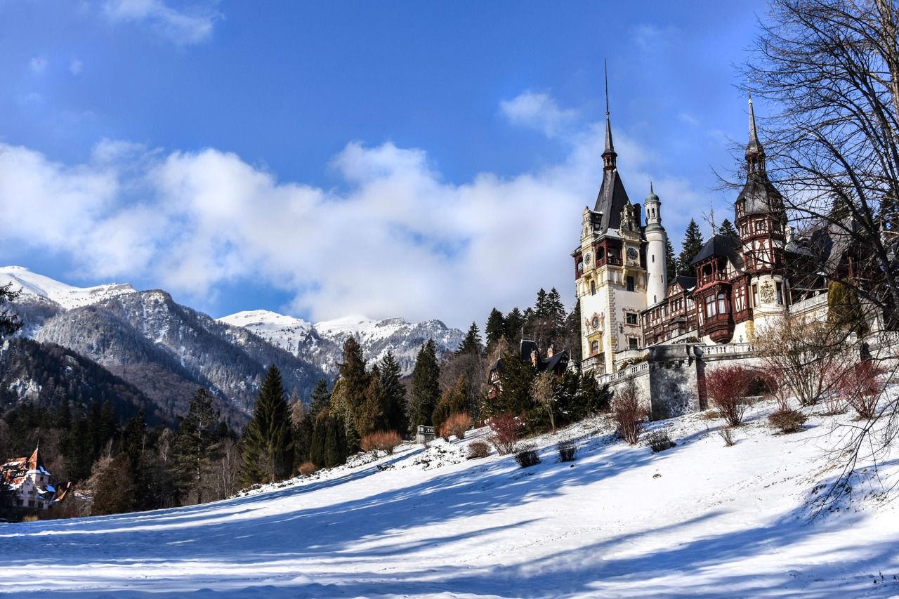
multumesc de vizionare!

